Slide 1
Reto Técnico DS
Oscar Eduardo Pérez Lara

Slide 2
Pregunta 1
Buscamos identificar los factores que determinan el precio por metro cuadrado analizando una base de datos dada.
La base analizada cuenta con 981 registros
Se realizó una investigación previa donde se identifican 12 variables principales que determinan el valor de un inmueble

Slide 3
Los datos
Tenemos 981 inmuebles
Todos los inmuebles son departamentos en venta
La ubicación es algo que se sabe es importante para el precio por metro cuadrado, mas no se pudo extraer de forma apropiada
Los datos que se usaron son:
Precio de la vivienda
Superficie (m^2)
No. Baños
No. Pisos
No. Habitaciones
No. Estacionamientos

Slide 4
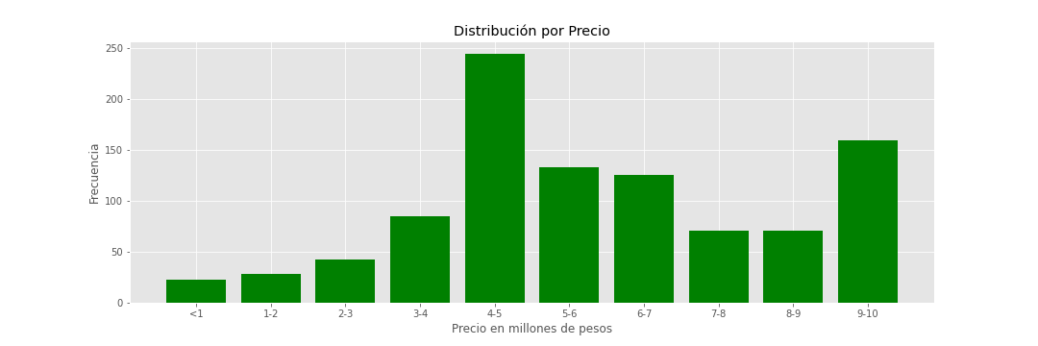
Precio
Distribución de Precio
Los inmuebles van de menos de un millón de pesos hasta los 10 millones de pesos.
Se sigue una distribución casi normal.
Los rangos principales son de 4 a 5 y de 10 a 11 millones de pesos.

Slide 5
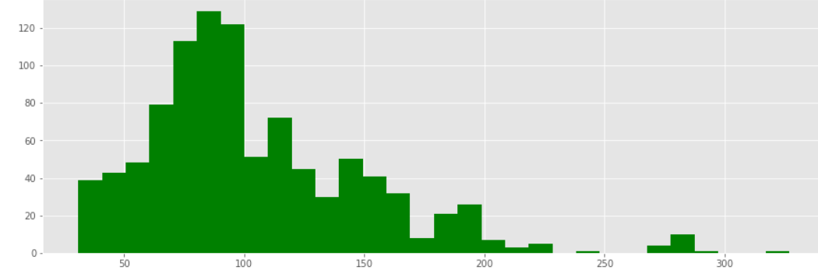
Superficie
Distribución de la superficie
Notamos una distribución de Poisson.
Los valores principales se encuentran entre los 70m^2 y 90m^2.

Slide 6
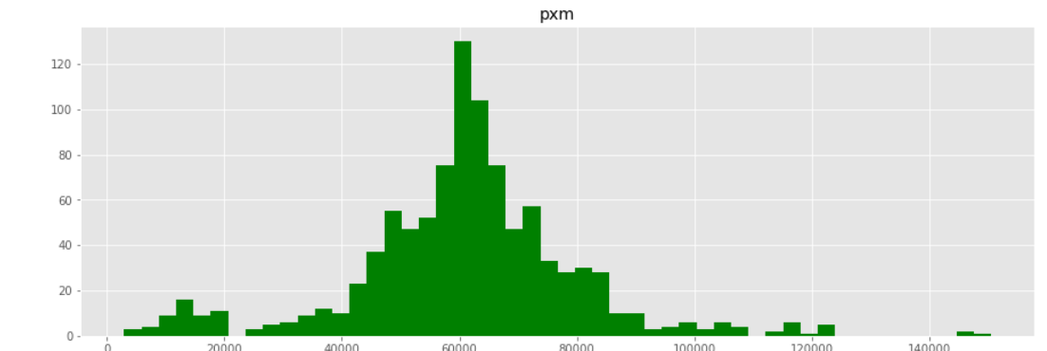
Precio x m^2
Distribución del precio por metro cuadrado.
Tenemos una distribución normal.
Una media de $60000.00 pesos por metro cuadrado

Slide 7
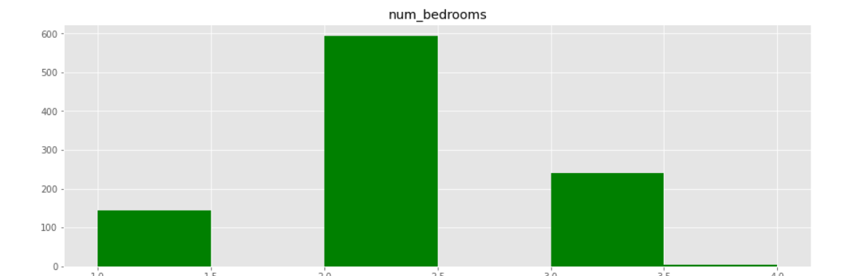
Habitaciones
Distribución Habitaciones
Distribución normal con media de 2 habitaciones por departamento.

Slide 8
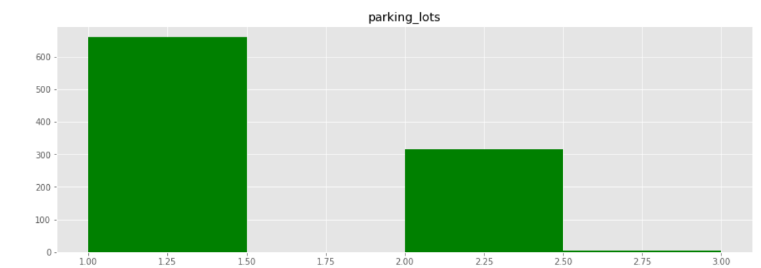
Estacionamientos
Distribución Estacionamientos
Principalmente tenemos 1 cajón de estacionamiento por departamento.

Slide 9
Correlación
A continuación se mostrarán los factores de correlación entre los diferentes parámetros y el precio por metro cuadrado.

Slide 10
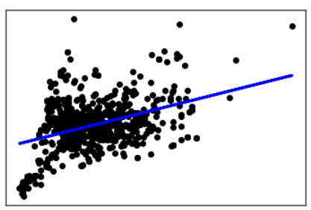
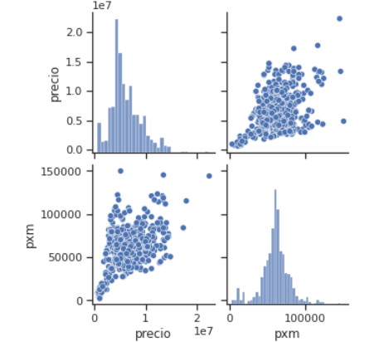
Correlación Precio –Precio x m^2
La relación precio – precio por metro cuadrado es lineal con un factor de 0.39

Slide 11
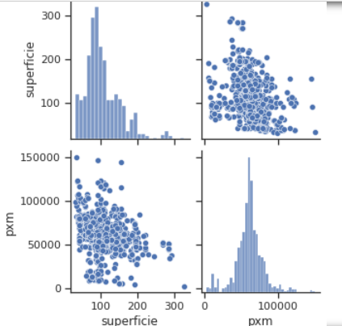
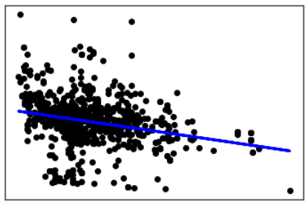
Correlación Superficie – Precio x m^2
Tenemos una correlación negativa con un factor de -0.27

Slide 12
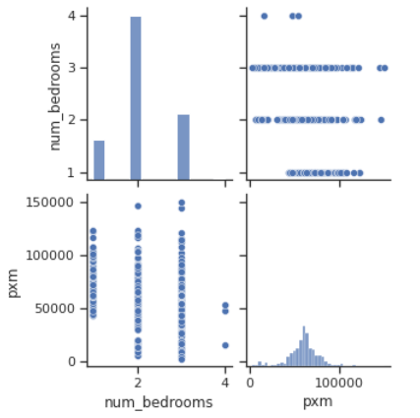
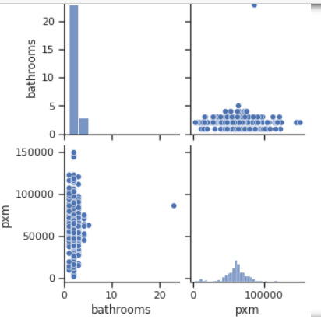
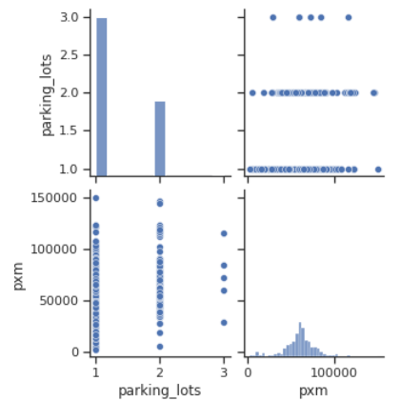
Correlación No. Habitaciones, No. de Baños y No. de Estacionamientos
No podemos visualizar ninguna correlación particular entre estas variables y el precio por metro cuadrado

Slide 13
Conclusiones
De los datos disponibles, los factores que más influyen en el precio por metro cuadrado son el precio de la vivienda y la superficie que tiene (lo que era de esperar.
El tipo de construcción es irrelevante pues todos los inmuebles son departamentos.
La zona obviamente es un factor clave en el precio, sin embargo me fue imposible sacar correctamente dicha información.
No parece haber una relación importante entre en numero de habitaciones, baños ni cajones de estacionamiento con el precio por metro cuadrado.

